Slide 1
Smith Kaart
Oefening 3
Jan Genoe
December 2022

Slide 2
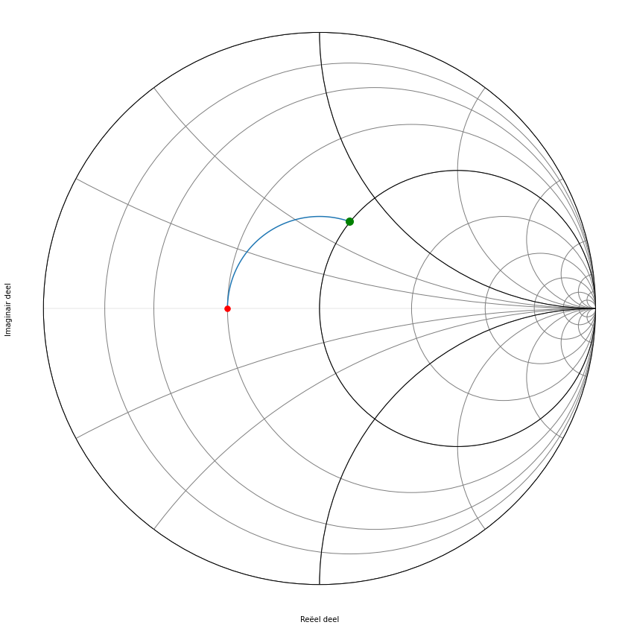
Smith kaart van de eerste oplossing

Slide 3
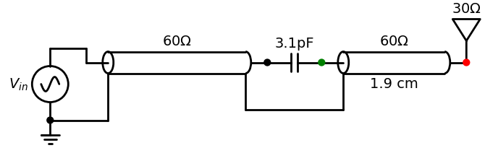
Circuit van de eerste oplossing

Slide 4
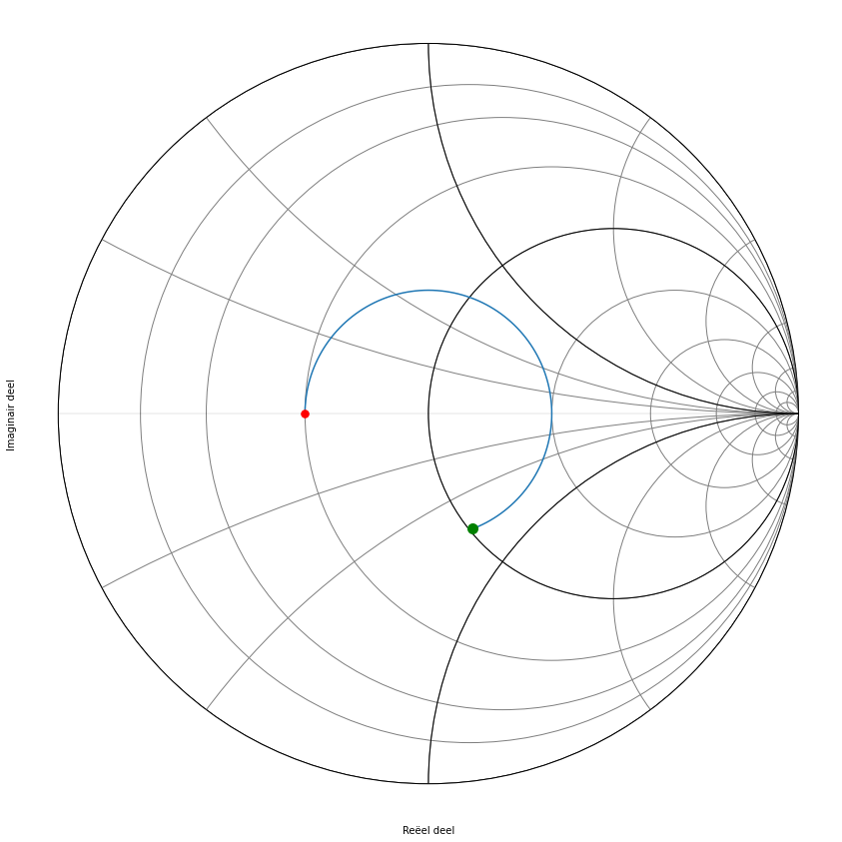
Smith kaart van de tweede oplossing

Slide 5
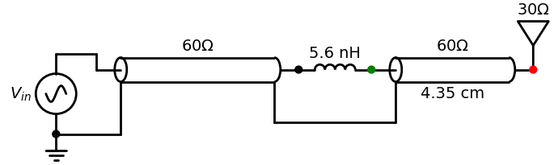
Circuit van de tweede oplossing

Slide 6
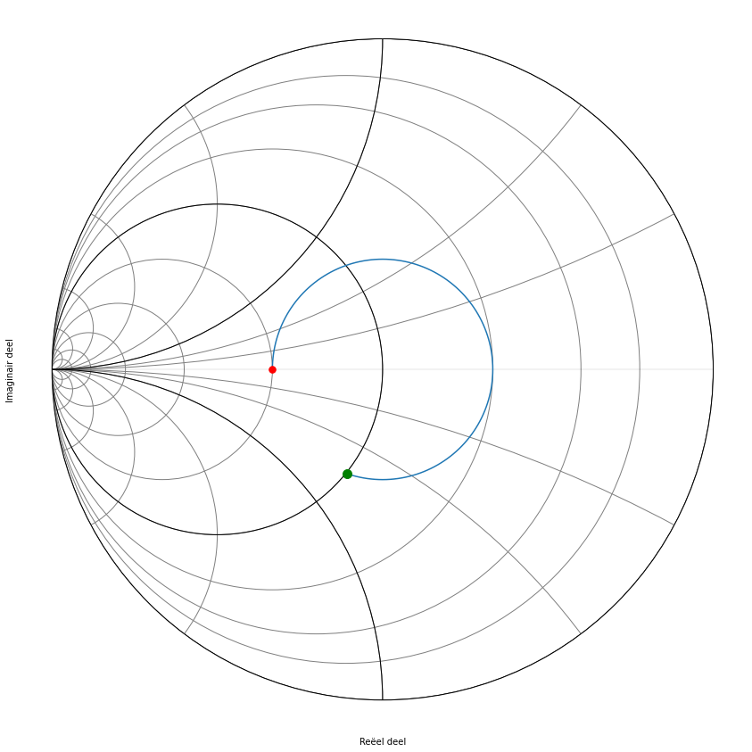
Smith kaart van de derde oplossing

Slide 7
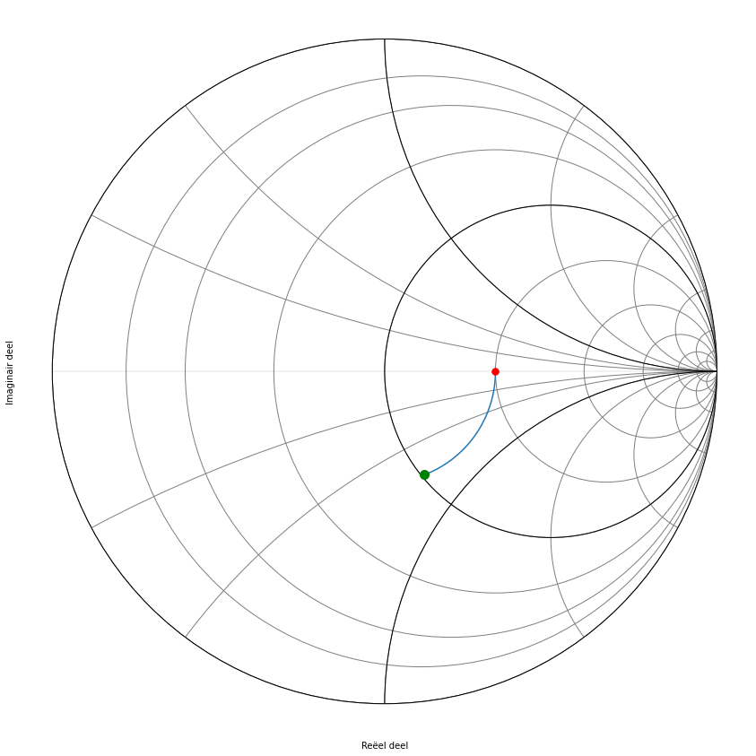
Smith kaart van de derde oplossing als admitantie

Slide 8
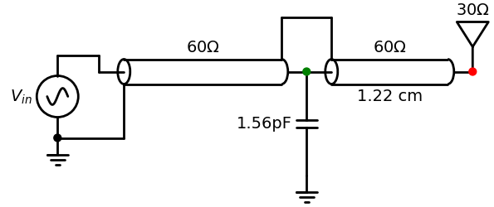
Circuit van de derde oplossing

Slide 9
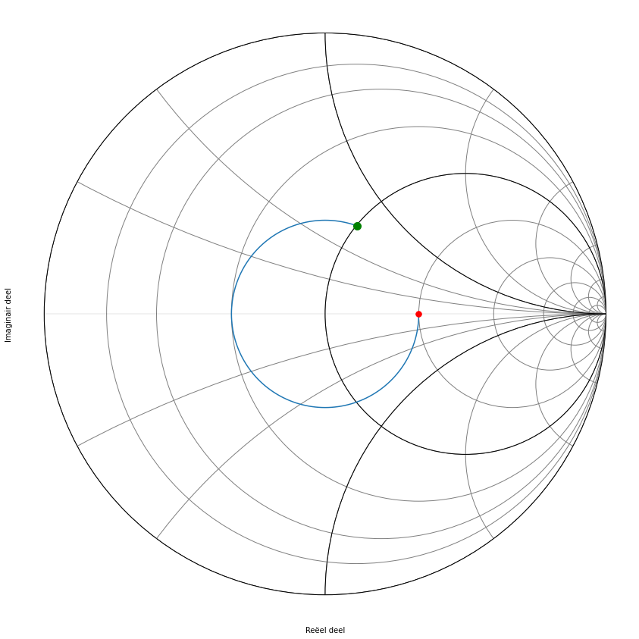
Smith kaart van de vierde oplossing

Slide 10
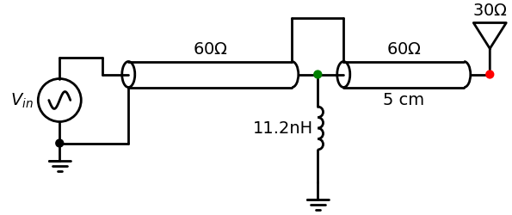
Circuit van de vierde oplossing

Slide 11
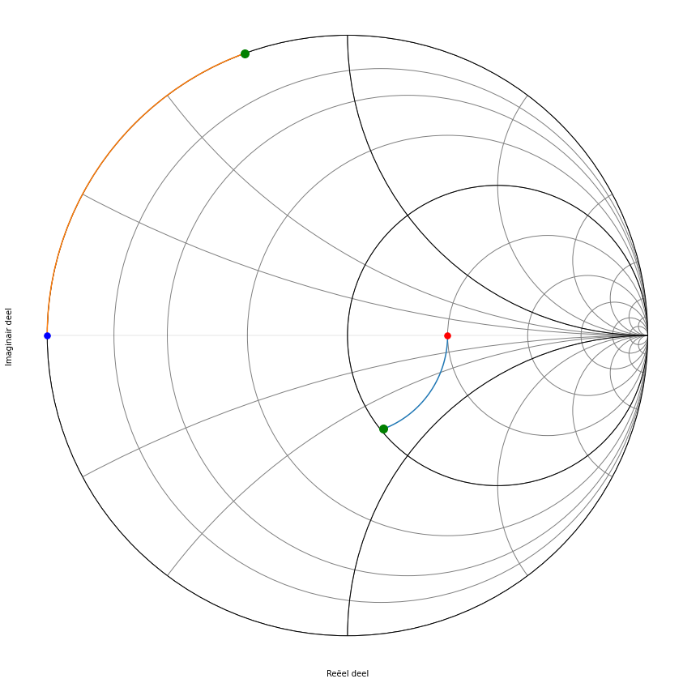
Smith kaart van de vijfde oplossing

Slide 12
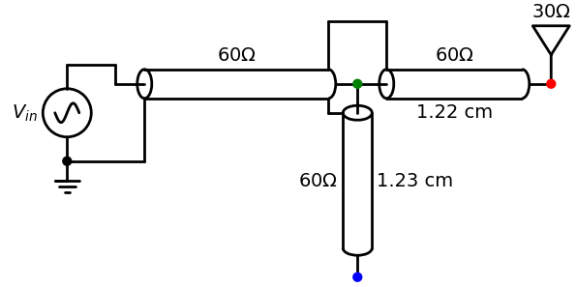
Circuit van de vijfde oplossing

Slide 13
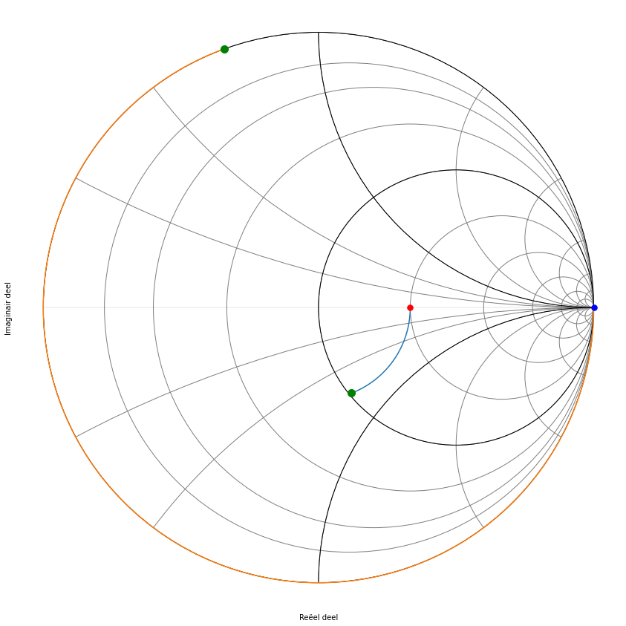
Smith kaart van de zesde oplossing

Slide 14
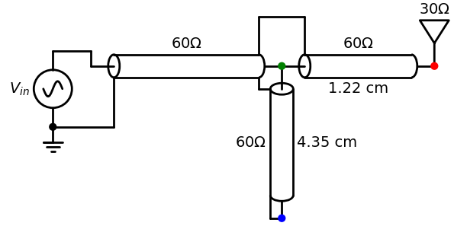
Circuit van de zesde oplossing

Slide 15
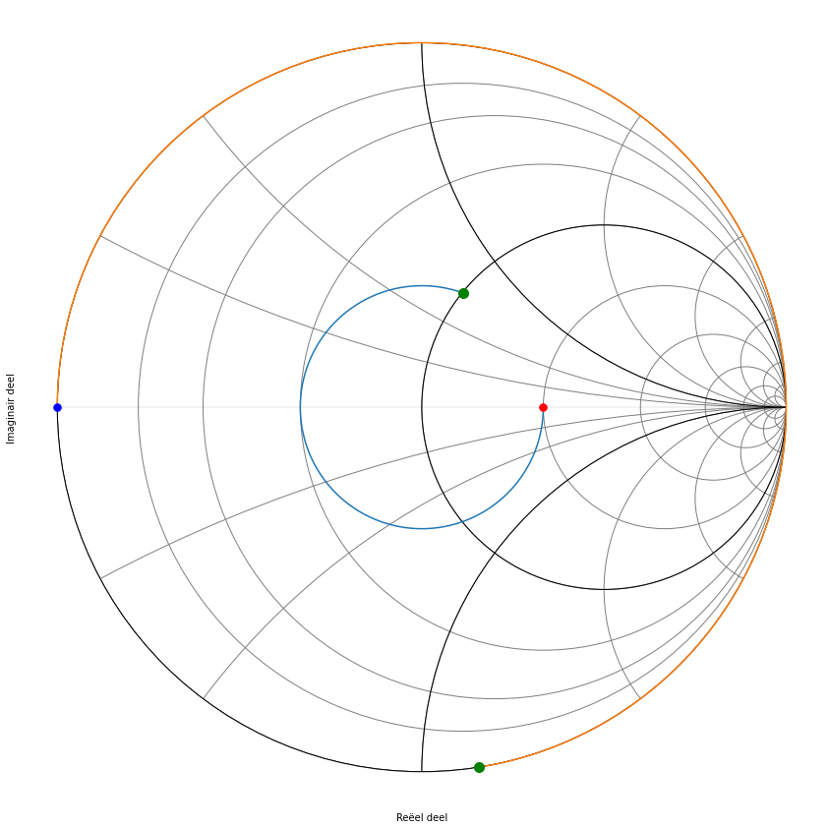
Smith kaart van de zevende oplossing

Slide 16

Circuit van de zevende oplossing

Slide 17
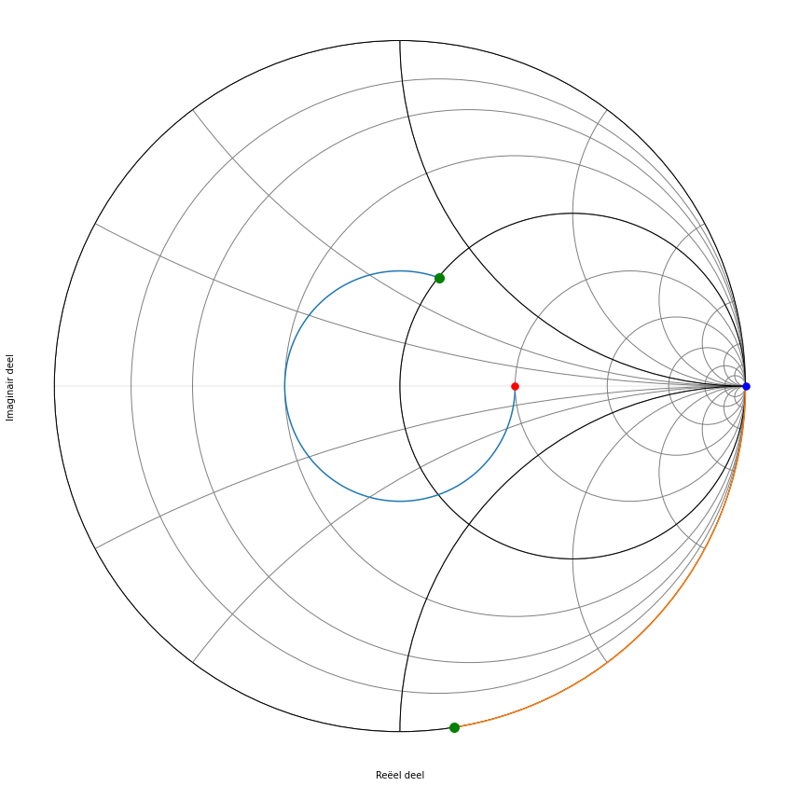
Smith kaart van de achtste oplossing

Slide 18
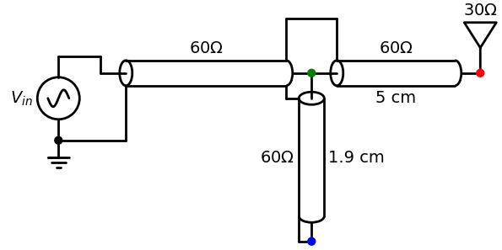
Circuit van de achtste oplossing

